Slide 1
VODA

Slide 2
Voda v minulosti
Dříve byla voda velmi čistá. Nikdo se do ní neodvážil nic hodit, protože věděli, že bez vody by nemohli žít.

Slide 3
Voda nyní
Nyní je voda v České Republice znečištěná. Lidé do ní vyhazujou všechny věci a je jim jedno, že kvůli toho tady máme špinavou vodu a třeba už brzy nebude pitná. A já bych to chtěla změnit.

Slide 4
Voda v ostatních státech
Voda v české Republice ještě není to nejhorší. Třeba v Africe jsou řeky ještě horší.

Slide 5
Proč jsou v Africe nemocní?
Lidé v Africe jsou nemocní hlavně proto, že pijí znečištěnou vodu. Chcete aby byli lidé čím dál tím víc nemocní kvůli znečištěné vodě? Já bych chtěla mít zase čistou vodu. ☺

Slide 6
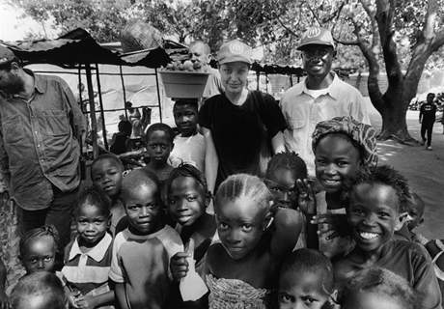
Slavné osobnosti pomáhají!
Už možná víte, že některé slavné osobnosti chtějí, aby se tyto děti uzdravili. Kupují jim léky za svoje peníze a dávají peníze z různých videoklipů. Do těchto osobností patří např. One Direction a Angelina Jolie.

Slide 7
Pomožte vodu změnit!
Chtěla bych, aby ta čistá voda, která byla předtím, byla i teď. Kdybychom se my Češi vykoupali v Afrických vodách nejspíš by jsme umřeli. Přinejmenším by jsme dostali jenom nějakou jejich nemoc. Oni si vodu nosí, ale můžou se i koupat.

Slide 8
Zasaženost světadílů
Myslím si, že nejvíc zasaženým světadílem je Afrika. Poté asi Amerika a Asie a potom až ty ostatní.

Slide 9
Voda v mořích
Voda v mořích je tak akorát. Je trochu znečištěná, ale převažuje čistota.

Slide 10
Voda v oceánech
Voda v oceánech mi přijde čistá. Možná to není pravda, já jsem ale byla u jednoho oceánu a ten byl velmi čistý.

Slide 11
Příčina znečištění
Voda je nejspíš znečištěná proto, protože lidé do ní házejí odpadky a je jim jedno co se s řekou stane. ☹

Slide 12
Adoptování pro pomoc
Doufám, že všichni jednou budou řeku chránit a bude to už brzy. Slavné osobnosti taky pomáhají i my pomáháme. Adoptovali jsme holčičku a každý měsíc ji posíláme peníze na léky, oblečení atd. Právě jí třeba umřeli rodiče a kdo ví třeba právě proto, že pili znečištěnou vodu.

Slide 13
Doufám, že vás moje prezentace zaujala!! ☺

